Slide 1

Arduino Projcet
AA11 강지환
AA12 성인제

Slide 2
목차
1
Arduino
2
Node.js
3
HTML
4
Collab
5
How to use it ?

Slide 3
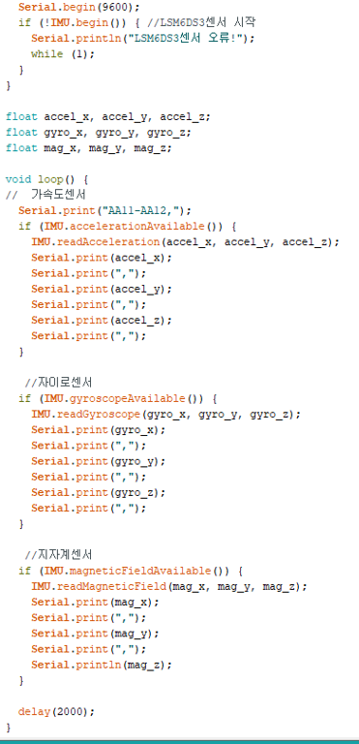
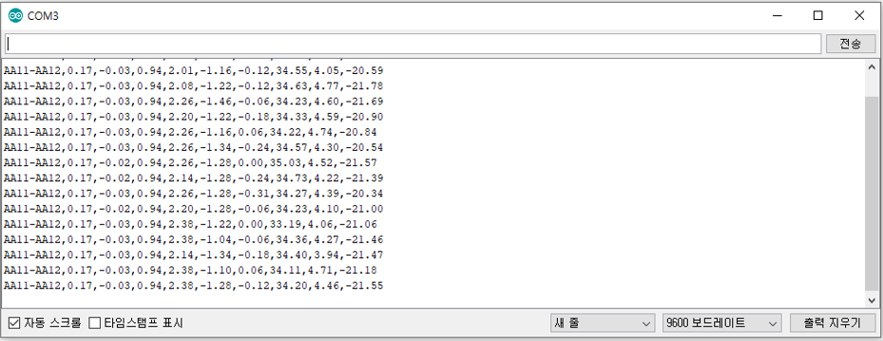
1
1. Arduino

Slide 4
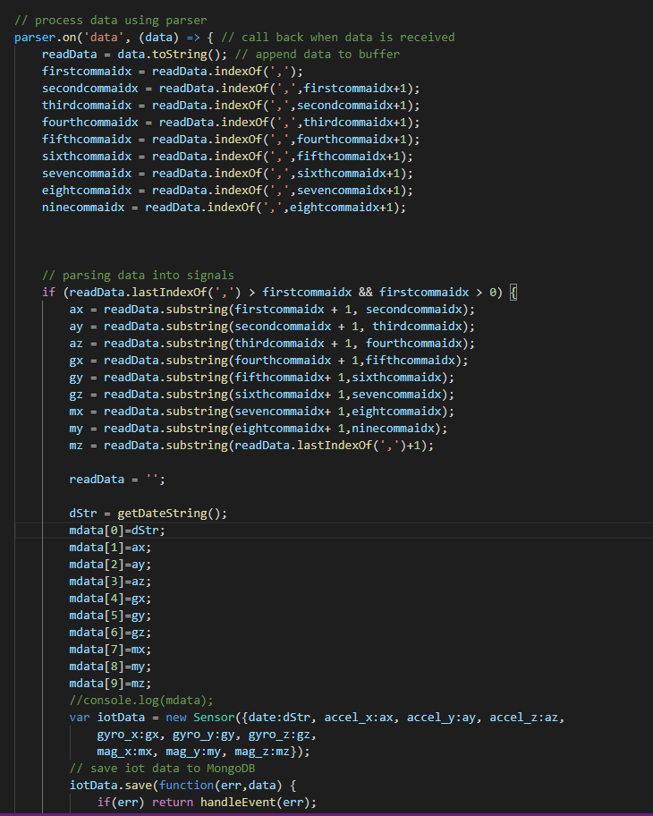
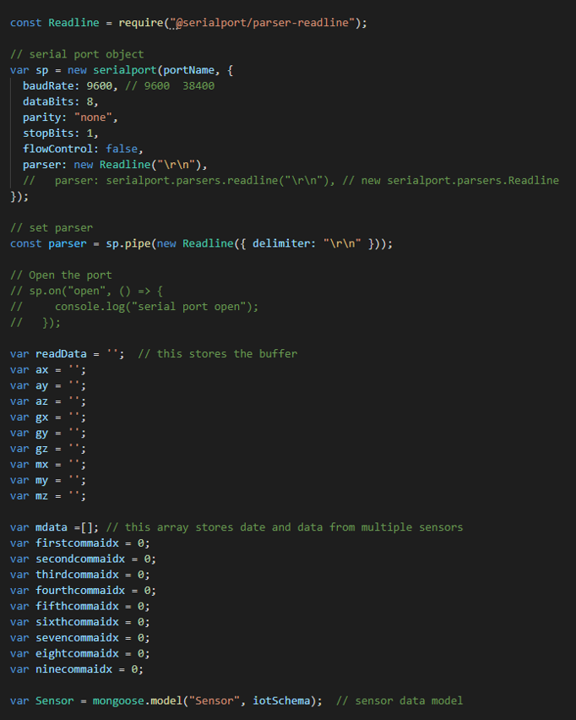
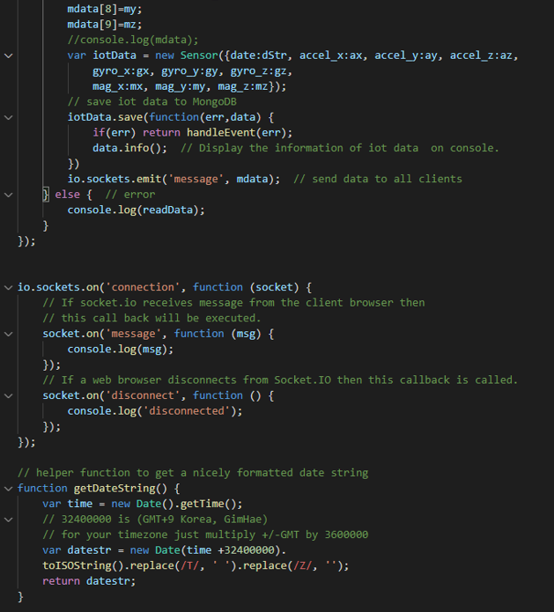
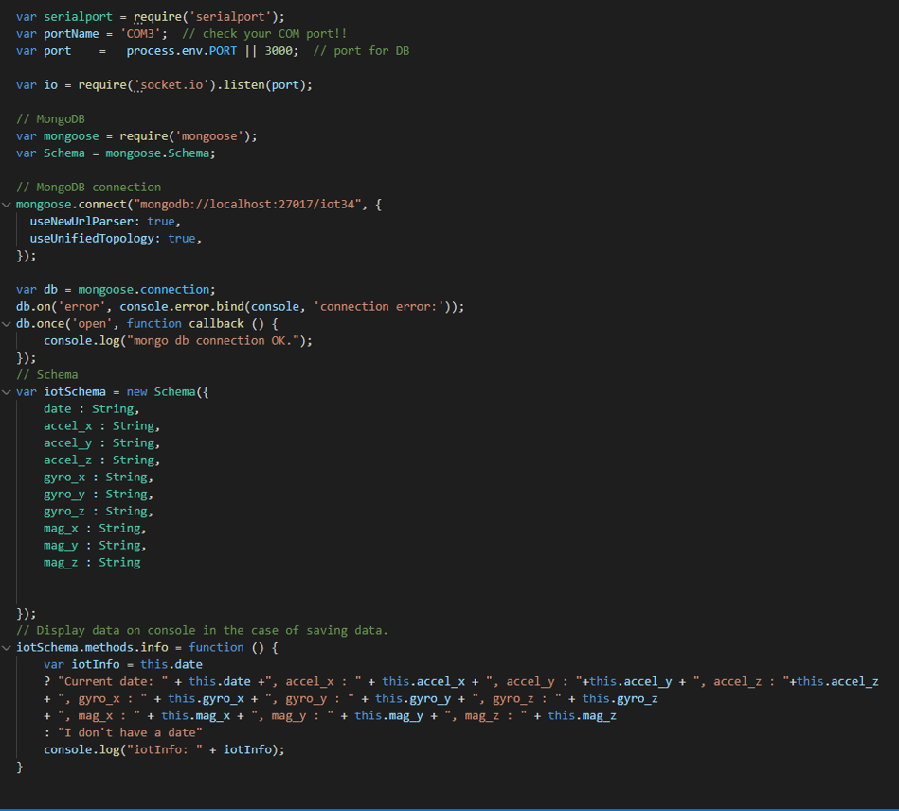
2. Node.js
1
내용을 입력하세요
2

Slide 5
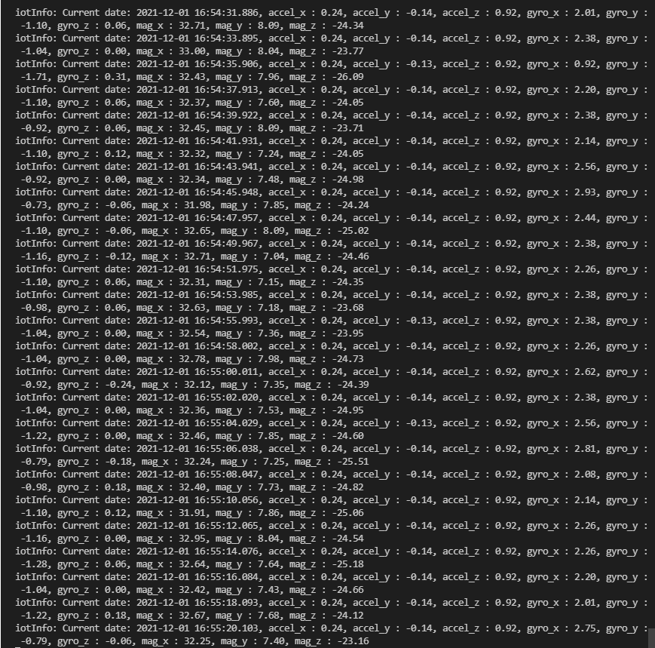
2. Node.js

Slide 6
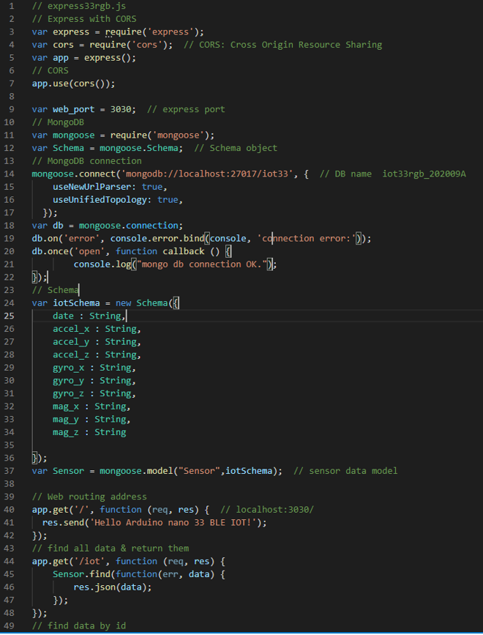
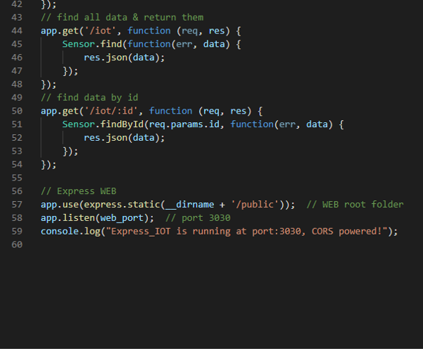
2. Node.js – Express Server

Slide 7
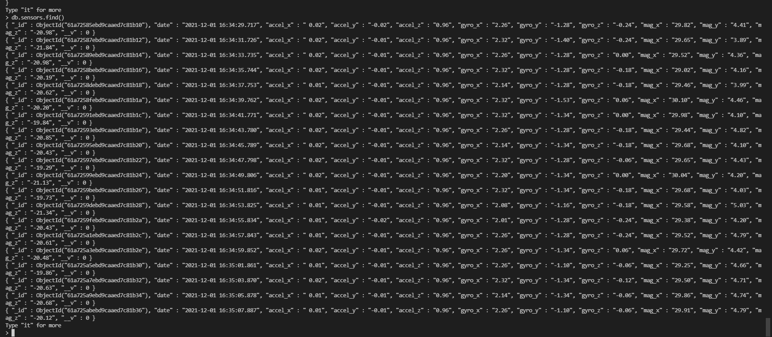
2. Node.js – Express Server
1
내용을 입력하세요
2

Slide 8
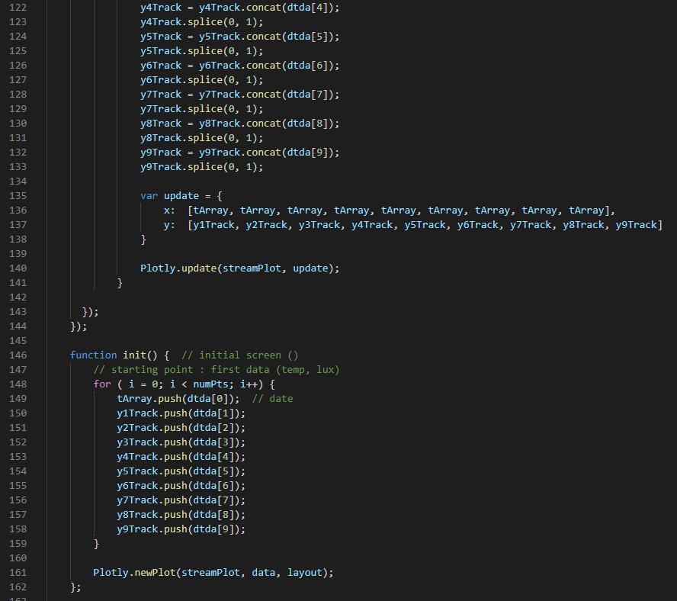
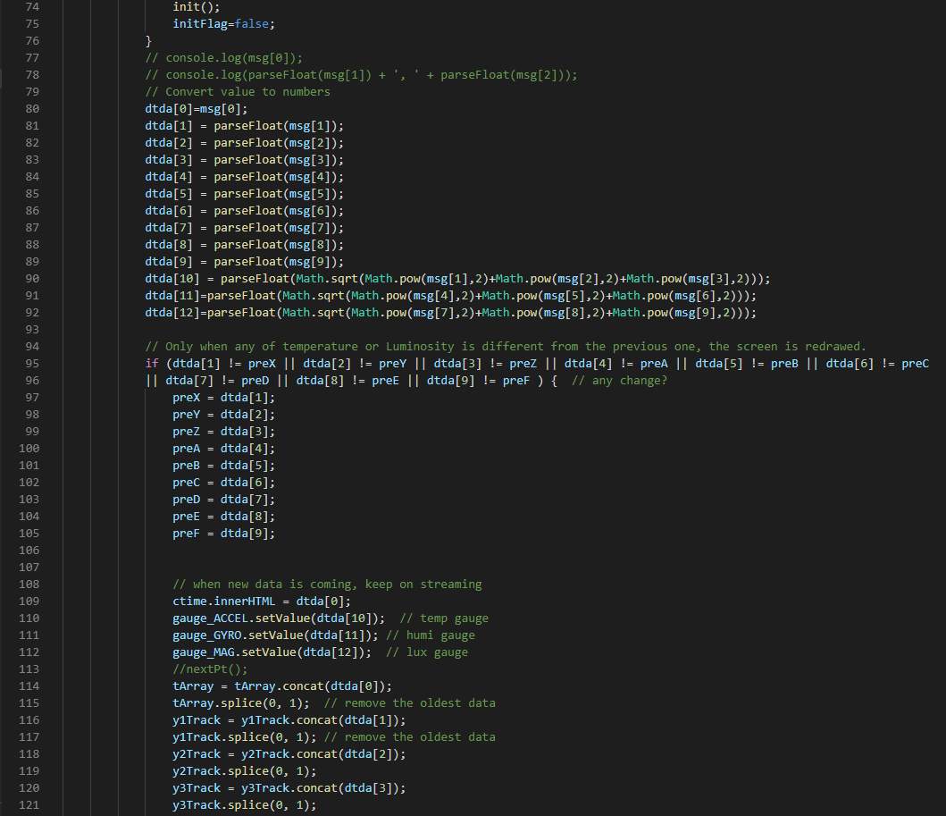
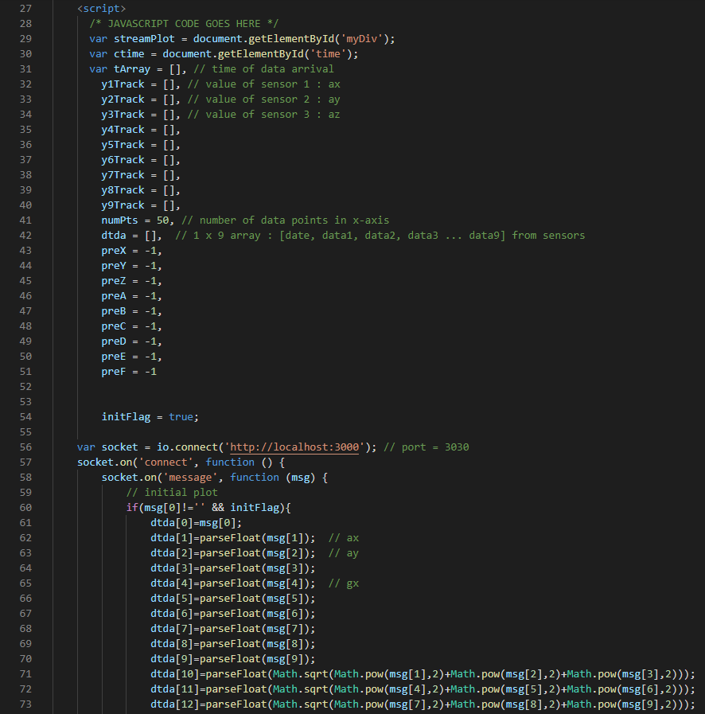
3. HTML
1
내용을 입력하세요
2

Slide 9
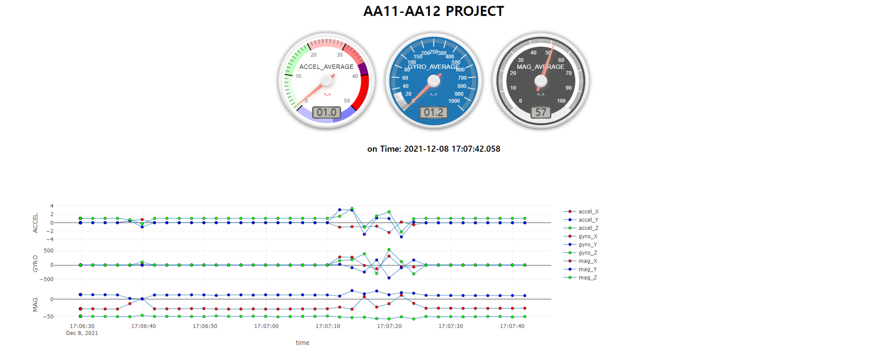
3. HTML
1
내용을 입력하세요
2

Slide 10
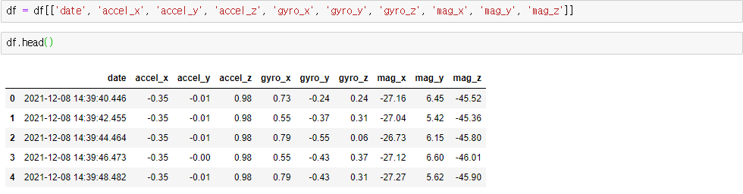
4. Collab
1
내용을 입력하세요
2

Slide 11
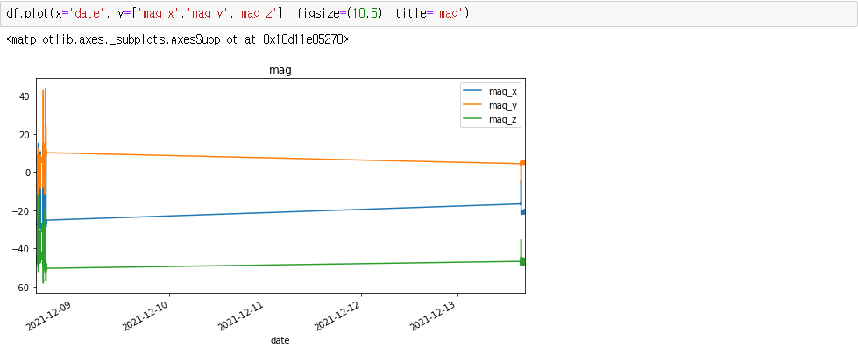
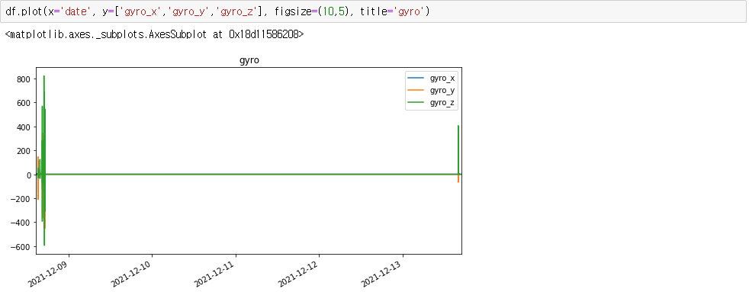
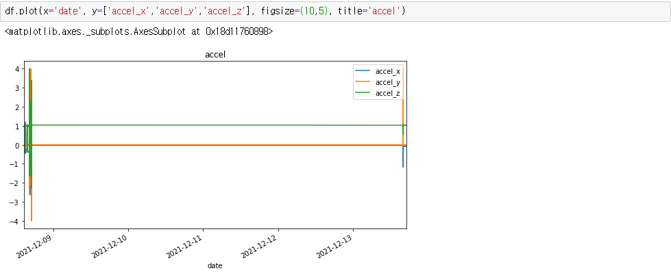
4. Collab
1
내용을 입력하세요
2

Slide 12
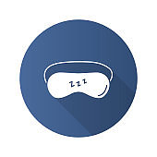
5. How to use it ?
2
수면중 자신이 뒤척이는 정도를 데이터로 받아서
몇시에 잤을때 ,어떤일을 하고 잤을때 등
사람마다 자신이 자기전에 무슨일을 하고 잤을때에 따라
수면활동이 달라지는것을 고려해
수면전 활동 루틴등을 생각해볼수있는 활용법을 생각해보았습니다.

Slide 13
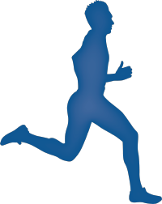
5. How to use it ?
2
스마트워치나 스마트폰에있는 nano 33 ble를 사용합니다. 첫 어플 실행 후 자신이 달리기를 할때 지속된 시간과 달린속도 등 평균데이터를 저장합니다.평균 데이터가 저장된 후 다음부터 자신이 운동시작 버튼을 누른후 달리기를 시작해 멈출 때까지 지속된 시간과 달린속도 데이터를 지난 평균데이터와 비교합니다.
매번 새로 달릴때 마다 데이터는 날짜 및 시간별로 쌓이며 이것으로 나의 건강상태가 어느정 도 늘었는지 확인할수 있고,
앞으로 어느정도 까지 운동을 하면 되겠다는 목표를 잡을수 있으며 건강을 유지할수있게합니다.

Slide 14
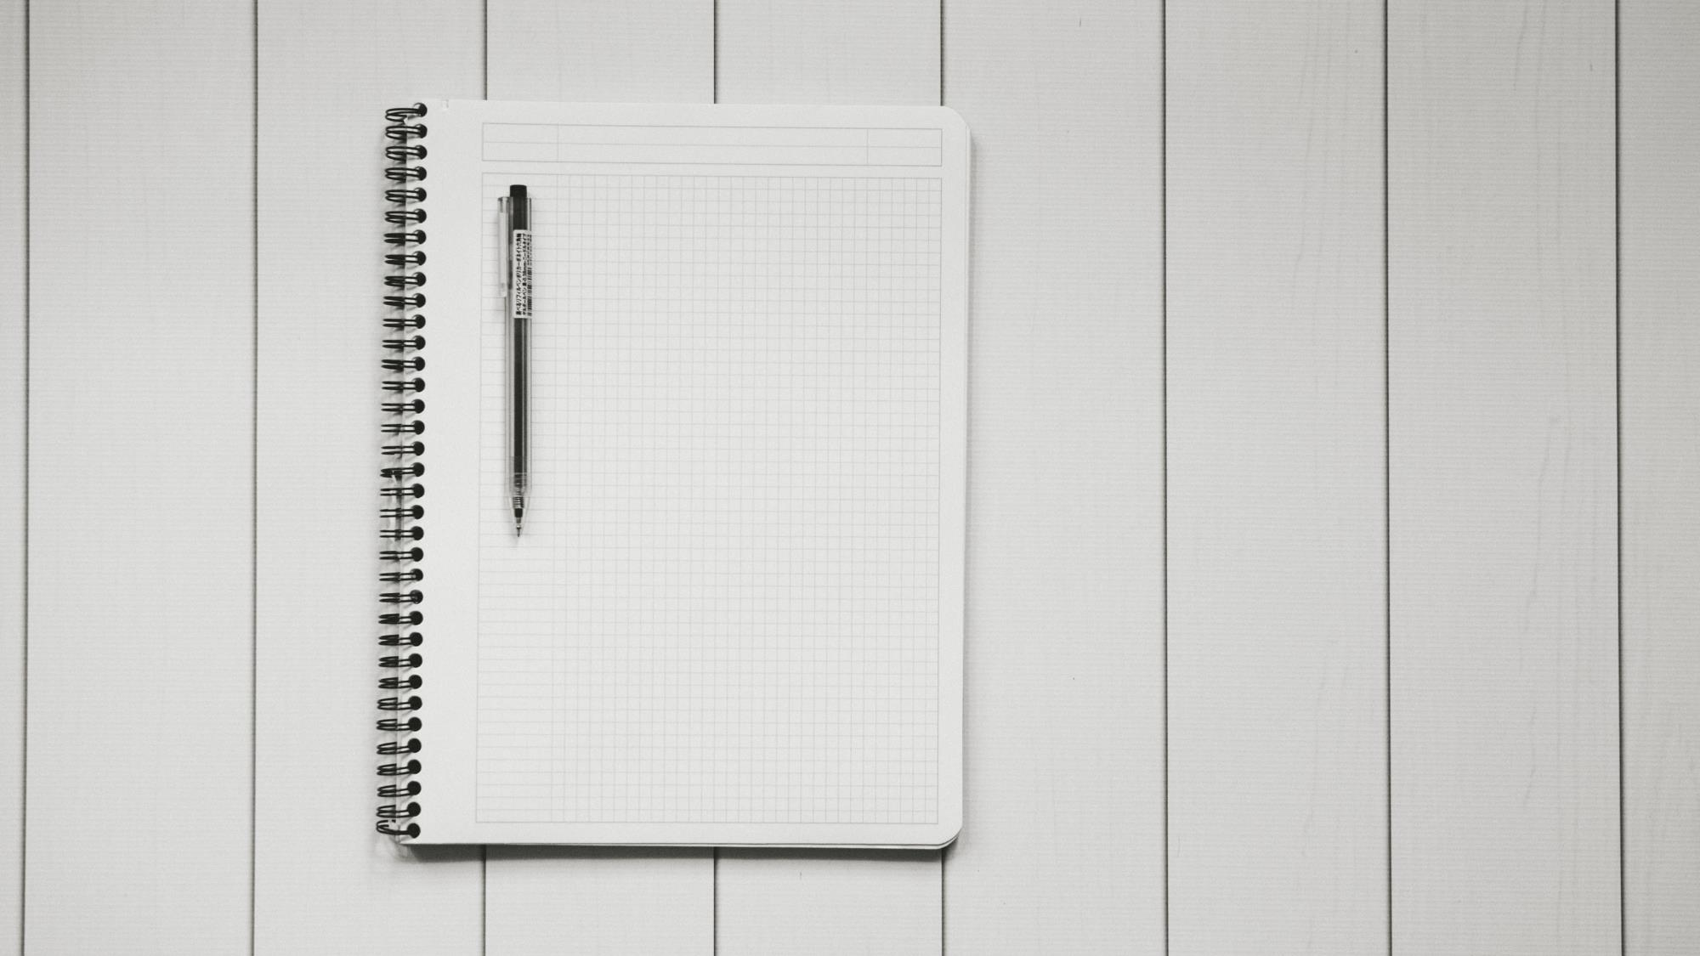
감사합니다.

